Slide 1
Литературное чтение
3 класс
Тема: Русская народная сказка «Сестрица Алёнушка и братец Иванушка»
Учитель: Киселева С.А.

Slide 2

Цель:
продолжение знакомства с русской народной сказкой «Сестрица Аленушка и братец Иванушка» и новым видом сказок (волшебной).

Slide 3
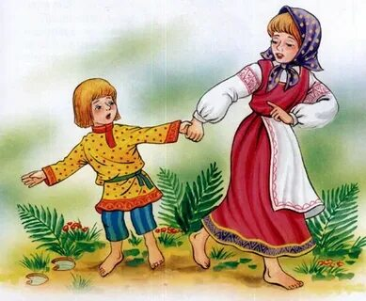
Задание № 1
Выразительно прочитайте сказку с.25-26.

Slide 4
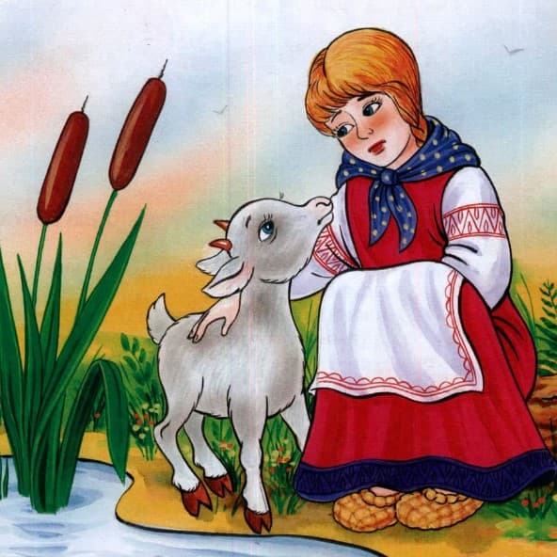
Задание № 2
Придумайте и запишите в рабочую тетрадь 3 вопроса к сказке.

Slide 5
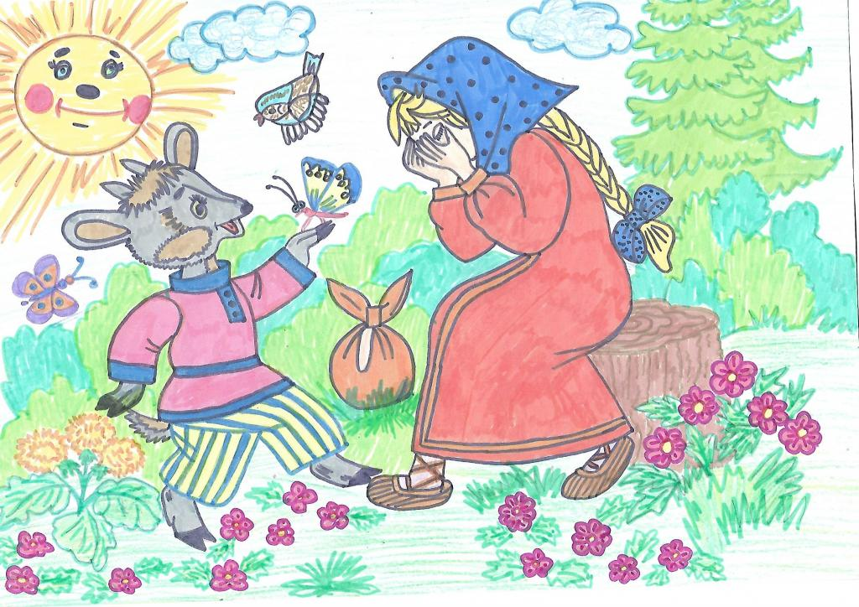
Задание №3
Составьте и запишите краткий план к прочитанной части сказки.

Slide 6
Задание для контроля
Продолжи предложение:
На сегодняшнем уроке я узнал...
На этом уроке я похвалил бы себя за...
После урока мне захотелось...
Сегодня я сумел...

Slide 7
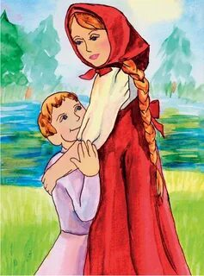
Домашнее задание
Перескажите прочитанный отрывок по записанному плану.

Slide 8
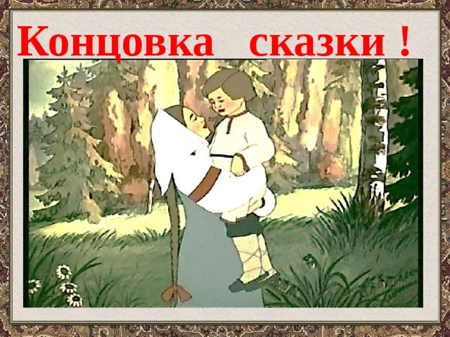
Спасибо за внимание!

